Slide 1
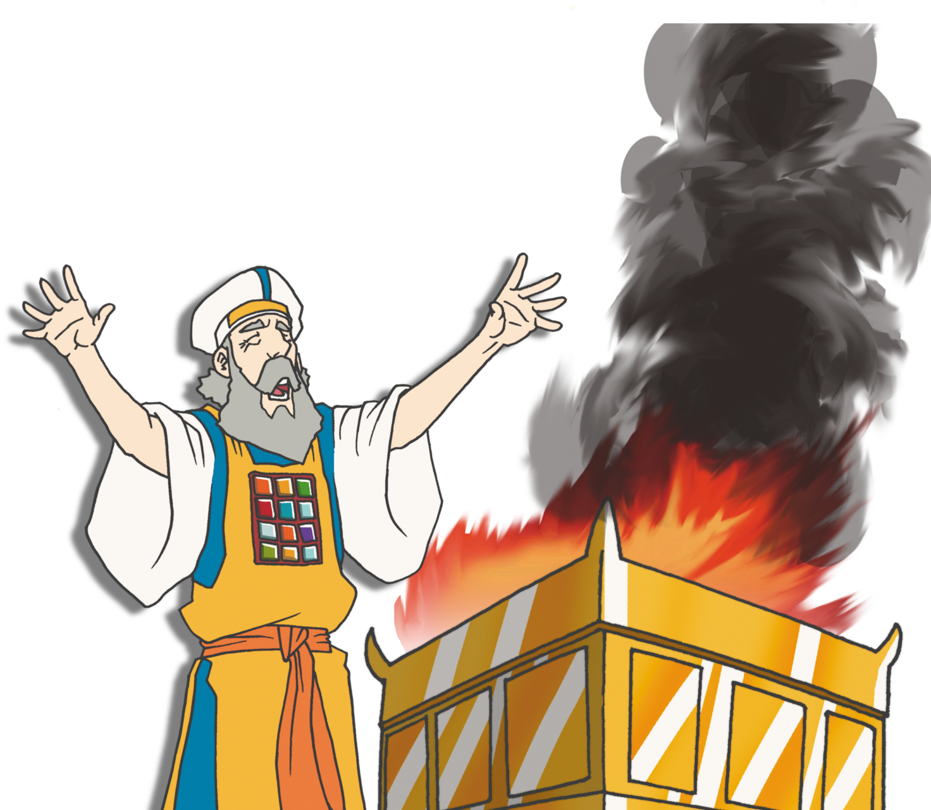
あらかじめ みた モーセ
しゅつエジプト 3:18-20

Slide 2
けいやくを にぎる とき
주는 그리스도시요
살아계신 하나님의
아들이십니다!
Nobody
Trinity
Heaven
angels
C V D I P
Notes:
이미지출처 : https://news.naver.com/main/read.nhn?oid=055&aid=0000851539

Slide 3
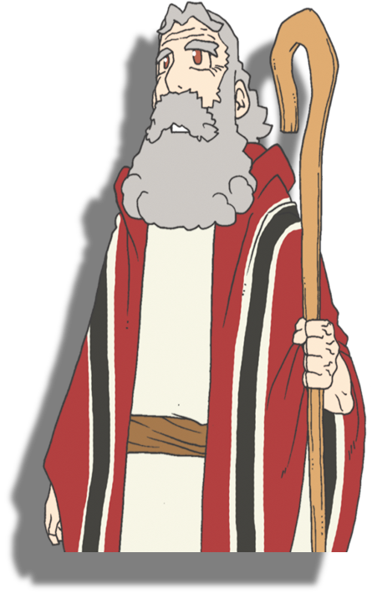
1. モーセが あらかじめ みた よのなか
おうきゅう
せいかつ
ミデヤン
せいかつ
あらの
せいかつ

Slide 4
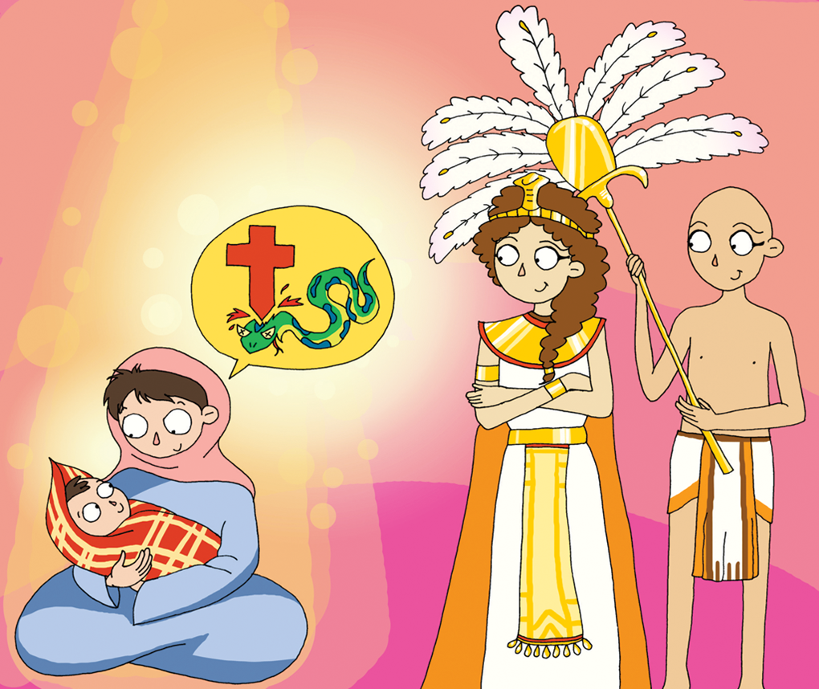
2. あらかじめ みた しめい
はは ヨケベデから けいやくを
でんたつ
かみさまから しゅつエジプトの
めいれいを うける
10のわざわいが 10の きせきに
かわる

Slide 5
3. あらかじめ みた ちから
じぶんと ともに おられる
かみさま
ぎせいの いけにえ
- みことば じょうじゅ
げんばに いく まえ – かみさまの
ちからを みた

Slide 6
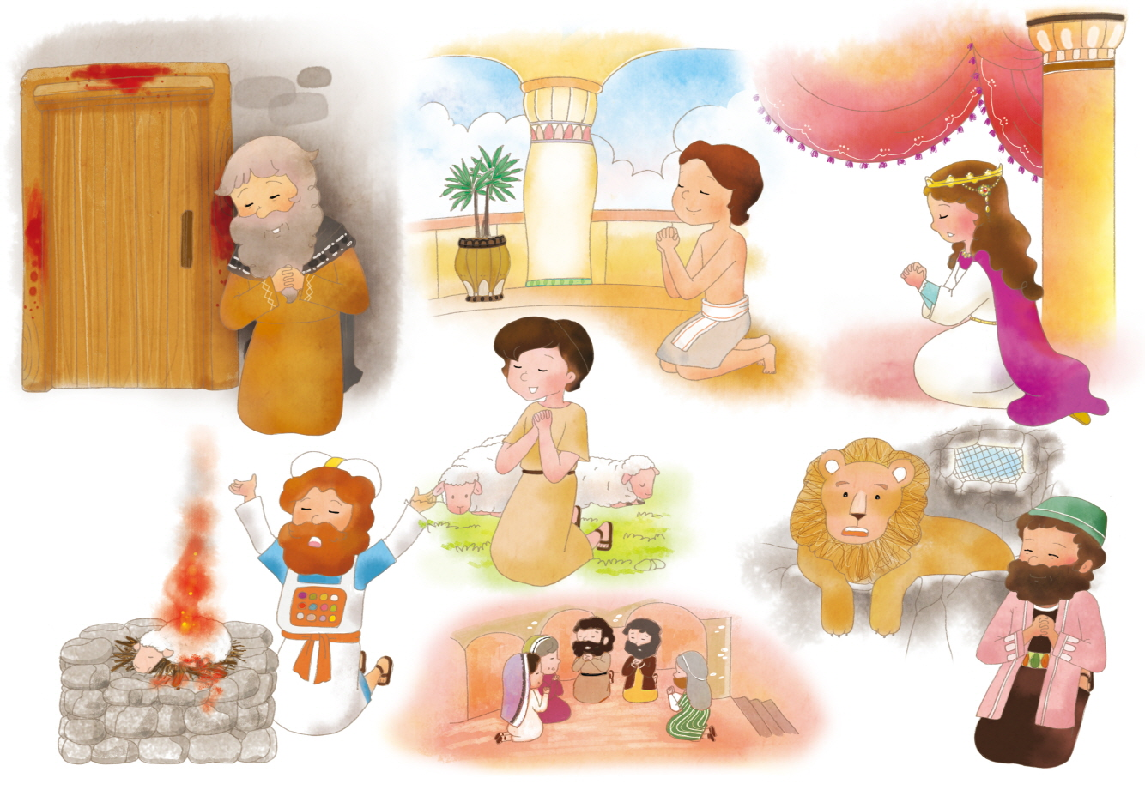
れいてきな
ちから

Slide 7
フォーラム
を
し
て
こく いん し よう
みことばの なかで いちばん こころに のこった
ことを フォーラムしよう
あらかじめ みた モーセに ついて フォーラムしよう
こんしゅう じっせん することを フォーラムしよう

